Slide 1
Prozente
Prozent bedeutet ein Hundertstel.
1% von 100 =
10% von 100 =
43% von 326 =

Slide 2
Prozente
Prozent bedeutet ein Hundertstel.
1% von 100 =
10% von 100 =
43% von 326 =
Ein 10m Baum wächst um 35%. Wie viel wächst er und wie groß ist er?

Slide 3
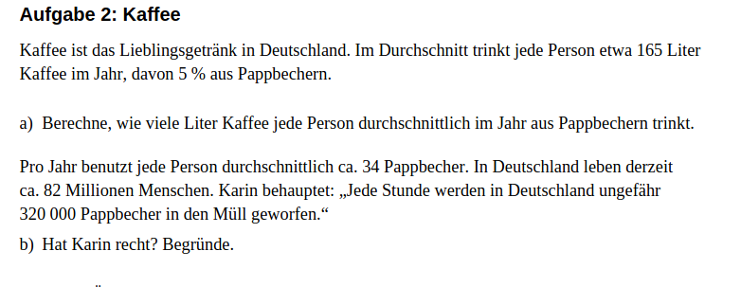

Slide 4
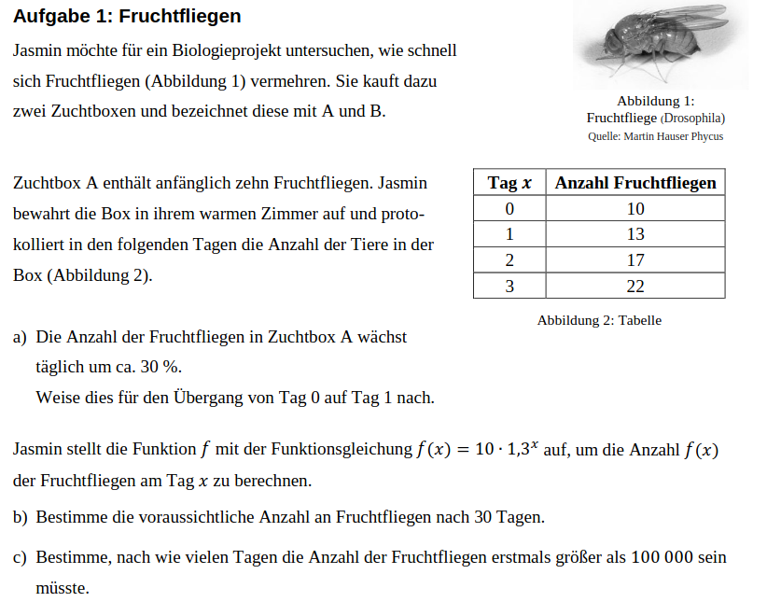

Slide 5
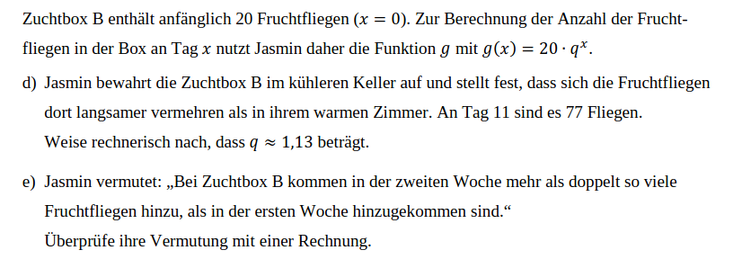

Slide 6
